Slide 1
实验心理学理论与实验教学的实践与思考
张学民
北京师范大学心理学院
xmzhang@bnu.edu.cn
2016-04-12

Slide 2
内 容 提 纲
“实验心理学”教学的基本问题
“实验心理学”的重要性
“实验心理学”内容体系的教学实践
“实验心理学”教学方法的探索与实践
“实验心理学”课程教学现状和存在问题
“实验心理学”课程教学实践的思考

Slide 3
实验心理学教学的基本问题

Slide 4
实验心理学教学的基本问题
实验心理学教学的回顾
实验心理学教学现状
实验心理学课程教学的目的：传授知识还是方法？
如何传授学生学习和研究的方法？
教材在教学中的作用？如何充分利用教材和参考文献和教师掌握的前沿研究进展文献？
教与学的基本问题：教学相长
《礼记·学记》:“…,是故学然后知不足，教然后知困。知不足，然后能自反也；知困，然后能自强也。故曰：教学相长也。…”
教学内容和教学方法方面的思考？
如何讲授课堂教学内容：抛砖引玉
如何达到抛砖引玉的效果：基于兴趣和问题的教学

Slide 5
实验心理学的重要性

Slide 6
实验心理学的重要性
文艺复兴后，近代实验科学（物理学、生理学和医学、博物学、天文学等）的发展，为实验心理学和科学心理学的产生奠定了基础；
冯特（Wilhelm Wundt.,1832-1920）在《对于感知觉的贡献》（1858~1862）中最早提出“实验心理学”的概念；1873~1874年，冯特在《生理心理学原理》中强调“实验心理学”的重要性，1879年在莱比锡大学建立第一个心理学实验室，实验心理学促进了心理学成为独立的学科；
1860年，费西纳（Gustav Theador Fechner，1801～1887）出版了心理物理学专著《心理物理学纲要》，使心理物理学成为感知觉实验研究的重要实验心理学方法，经过并一直沿用至今；
1901年，铁钦纳(Titchener E.B.,1867~1927)出版了第一部《实验心理学》专著， 901~1905年期间先后出版了《学生的定性分析手册》、《教师的定性分析手册》和《定量分析手册》等，使《实验心理学》成为系统的学科体系；

Slide 7
实验心理学的重要性
伍德沃斯（Robert Woodworth， 1869-1962）1939年出版了《实验心理学》（1954年修订）；安德伍德（Benton J. Underwood，1915–1994) 1966年出版《实验心理学》，是实验心理学成为心理科学领域的重要分支学科，也是现代实验心理学发展历史上的重要《实验心理学》著作和教材，对认知心理学和先帝啊心理学实验研究方法产生了重要的影响；
20世纪60年-至今，实验心理学作为主要的实验研究方法学科对认知心理学、认知神经科学等领域实验研究产生了重要和深远的影响。

Slide 8
实验心理学的重要性
1980年代 ，实验心理学教学：主要采用国外的实验心理学框架体系；
1990年代，借鉴国外实验心理学教学体系逐步建立；
1995-2000年，将实验心理学理论与实验心理学实验分离成为同步的独立课程，实验教学在教学中的地位进一步提高；
2000年代，国内实验心理学教学改革与实践工作逐步深化，在借鉴国外主流的实验心理学教材和本土化实验结合，在教学方法和实验技术方面也有很大的改善和提高；
建立本土化课程理论和实验教学体系
改进传统实验教学方法和技术手段，计算机化实验教学和国内外实验教学工具和软件、实验教学设备、以及教学科研兼用的设备引入到实验教学中，教学方法和技术手段有了较大的改善和提高；

Slide 9
实验心理学的重要性
2010后，理论与实验教学课程多元化，主要体现在：
实验心理学理论与实 验教学课程系列化：开设实验心理学理论、实验实验(经典实验与现代实验)、传统心理学实验方法与技术、现代高级实验教学技术系列课程
逐步尝试打通本科硕士研究方法与技术课程；
实验教学与培养学生基础研究与实践应用能力结合，学生有更多的机会进入到各类实验室，接触行为、神经电生理、脑成像、分子生物学等实验室，了解和学习各类实验方法与技术；
尝试将专题化的实验方法与技术相关的课程引入到本科教学中；如本科生进入到开放研究生课程中；本研课程互选等；
随着国内心理学总体教学与研究水平的提升，多元化、系列化课程和专题课程的开设将逐步成为实验心理学的主流教学趋势。

Slide 10
实验心理学的重要性
实验心理学是心理学核心基础课程，是研究方法课程的基础。
实验心理学是培养心理学研究能力、心理学研究与设计思维方式、变量控制与实验设计、研究设计实施的过程、以及分析数据和撰写研究报告等心理学基础研究与实践应用的综合素质与能力;
随着心理科学与神经科学、计算机科学、分子生物学、医学以及人工智能等学科领域的交叉合作，实验心理学研究设计方法也随着科学研究的发展而调整变化，更多的跨学科领域的实验研究技术也不断丰富和充实实验心理学的研究方法与技术；

Slide 11
认知心理学与认知神经科学研究方法和技术手段给实验心理学带来的变革

Slide 12
实验研究方法与技术
传统的实验心理学方法与技术
实验方法与技术的发展历史与现状—充分了解实验方法与技术发展的历史与现状
传统的实验心理学实验仪器与技术
基于计算机的认知心理学研究方法与技术：各类实验设计软件工具
眼动技术：头戴式、桌面式、移动式（Mobile glasses / wairless）
神经科学的实验方法与技术
神经电生理技术
影像学技术：医学影像学和非活体造影技术等
单细胞记录技术
分子生物学和遗传学技术
神经计算与计算建模

Slide 13
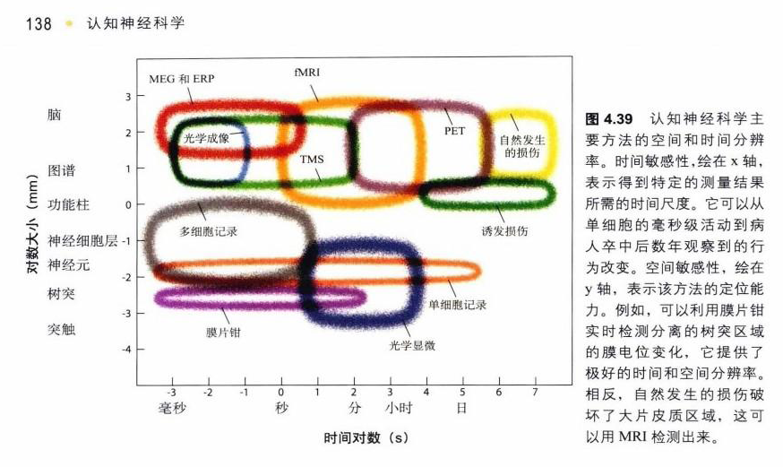
神经科学实验方法与技术手段特点
不同方法时间和空间分辨率比较，认知神经科学，2009，2011

Slide 14
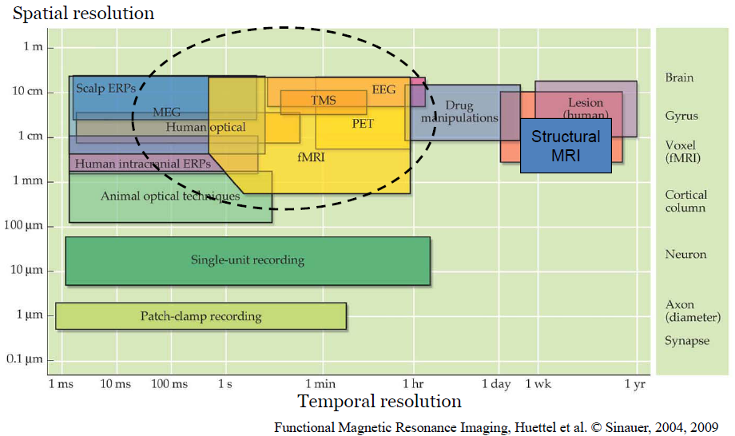
Spatial and temporal resolution

Slide 15
实验心理学内容体系的教学实践

Slide 16
实验心理学课程设置
实验心理学--包括
实验心理学理论（3学时）
实验心理学实验（2学时）、
3+2教学模式：两门课程总共3+2学时/周
心理学高级实验技术（选修，2课时）
实验心理学理论
课堂教学：实验心理学理论、设计方法与技术以及不同领域的实验研究
学期和学年实验设计作业
平时作业（1实验报告——2-3个开放的PPT作业）
考核方式平时（40%） + 期末考试（60%），比例可调节
《实验心理学实验》课程开设方式 （一学年课程）
实验室条件限制：分组开设
课程考核：平时实验作业+期末设计+出勤情况

Slide 17
教学大纲的依据
教育部对心理学理科基础与应用研究人才的培养要求；
研究生考试大纲《实验心理学》的基本要求；
培养科学研究精神和科研能力的要求
实验方法在心理学基础与应用研究中的应用
现代心理学实验研究技术的发展
心理学与计算机科学、生物学、医学、教育学等跨学科领域的研究的需要
社会对心理学基础研究与应用领域人才的需求

Slide 18
实验心理学教学提纲
《实验心理学》的主要教学内容：
实验心理学的基本概念
实验设计方法
反应时方法
传统心理物理法
现代实验心理学研究方法
视觉、听觉、注意、知觉、语言认知、学习与记忆、情绪、人机交互等领域的实验研究的问题、研究方法和控制因素等

Slide 19
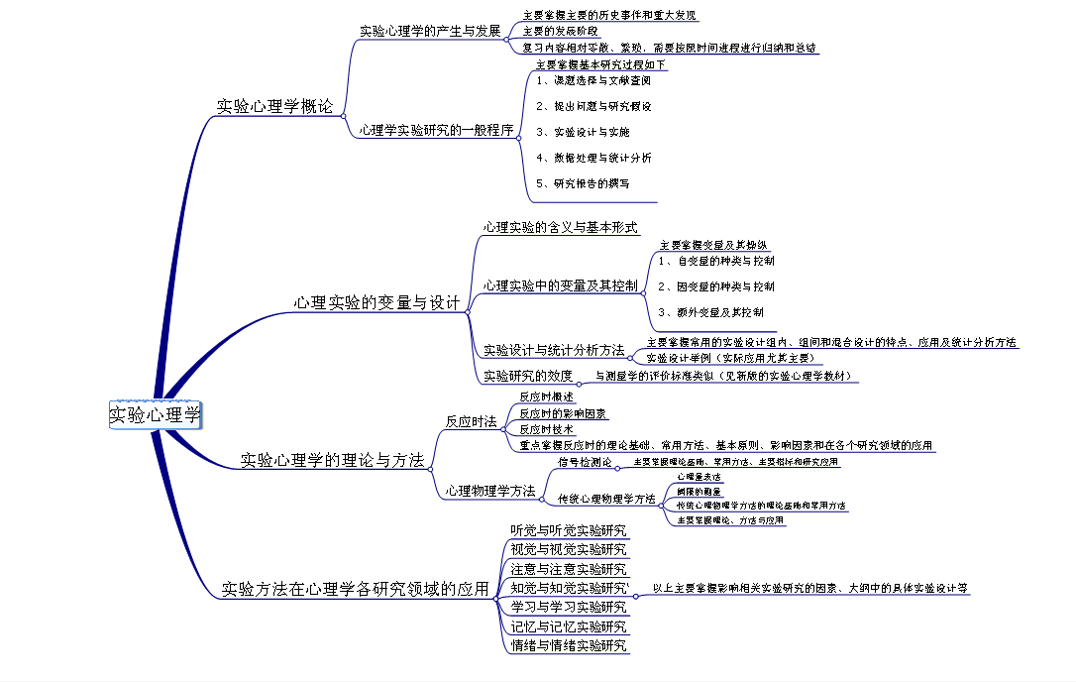
需要学习和掌握常用实验技术
需要学习和掌握常用实验设计方法、应用及统计分析方法
需要学习和掌握传统心理学实验理论与技术
掌握心理学实验理论、方法与技术在心理学各领域研究中的应用

Slide 20
实验心理学实验教学内容
主要的实验方法和技术
E-prime 、Inquisit、DMDX
MatLab /编程、实验控制和数据处理工具+EEGlab /+PsychoToolBox等
神经电生理技术：ERP/多导生理技术/生物反馈仪等
经典实验和现代实验以及研究设计结合
经典实验：心理物理学、反应时、学习和记忆、语言认知、情绪、HCI/UI等
现代实验：前沿研究领域的实验
研究设计
经典心理学实验与现代前沿实验研究概况

Slide 21
总体教学内容与要求
掌握如下实验理论、方法与实验技术
概论：实验心理学发展历史、基本研究过程、数据分析与报告撰写等
心理学实验中变量的种类及其控制（研究变量和额外变量）
心理学实验的内在效度和外在效度问题
掌握心理学实验设计的基本要求与规范
心理学实验设计与实施的基本程序
实验设计方法与实验设计类型
传统心理物理法
现代心理物理法
反应时法
视觉、听觉、注意、知觉、语言认知、学习与记忆、情绪、人机交互等领域研究的实验设计方法
心理学实验设计的统计学基础
核心目标：培养学生从事心理学基础与应用研究的能力

Slide 22
教学原则
科学性与严谨性原则—强调实验科学的实证性与因果关系
基础研究能力与解决实际问题能力结合
理论与实验教学并重、学习与研究能力并重，充分调动学生学习的积极性、主动性和创造性
跨学科领域学习内容跨融合，拓展学习的广度和深度(见后面 心理物理学与反应时技术的示例)
开放性原则：开放实验室（仪器设备和导师实验室/课题组），给学生提供可能参与研究与实践的条件与机会；
相关基础课程准备与进度上相互协调，保证实验理论与实验教学需要的基础课程基础，同时避免教学内容的重复
前期的准备课程：数学和统计学相关课程、心理学概论等
相关学科内容上的协调：与心理学概论、认知心理学、发展心理学、教育心理学等课程之间的内容协调
课程之间的互补性：心理学研究方法、实验设计专题课程、统计学等课程内容之间渗透性和互补性

Slide 23
课程学习的基本要求
第一学期的基本要求
理解和掌握实验心理学基本概念
掌握心理学研究的基本能力和规范（查阅和综述文献、提出问题、设计研究方案、实验伦理与科学道德等）
掌握实验设计方法与实施过程
掌握研究报告的撰写（完成实验，撰写规范的实验报告）
掌握实验设计数据的基本统计分析方法
独立选题、完成文献阅读和综述以及设计研究方案
完成2-3个专题报告

Slide 24
课程学习的基本要求
第二学期的基本要求
掌握反应时技术、传统心理物理学、信号检测论的发展及其在心理学及科学与技术领域的应用
学习不同实验研究领域的实验设计的方法与技术
学习和掌握经典和前沿的心理学实验
掌握实验数据的深入分析与讨论（高级统计分析方法在实验数据处理中的应用）
独立完成设计并并实施实验的能力（半学期的时间分组设计实验、讲授实验设计思路、完善实验设计，并独立实施实验设计、完成研究报告）
独立撰写学年度研究报告

Slide 25
课程基本教学目标
总体目标
掌握心理学实验研究的基本原则与基本过程
掌握心理学实验研究的技术与方法
具备实验设计和撰写研究报告的能力
具体包括如下方面
培养的严谨的科学精神
培养严谨的实验科学的逻辑思维
培养心理实验研究与实践应用的基本能力
培养学生的撰写报告和学术交流能力
培养对实验心理学的普遍适用性的认识
培养实验设计、实验实施、数据分析和撰写研究报告等综合的心理学研究能力
培养学生独立从事心理学基础与应用研究的能力

Slide 26
课程结业达到的目标？
掌握实验心理学的实验设计基础理论、方法与技术，并运用到基础与应用研究领域
掌握实验设计的思维方式和逻辑，并结合多元化方法运用于基础研究与解决实际问题；
能够独立选题、查阅文献、提出问题及设计实验研究方案，并独立实施实验 和完成研究报告
能够灵活运用统计学方法，对实验结果进行整理与深入的统计分析与讨论
能够撰写出结构严谨、逻辑清晰、分析与讨论科学可靠的高质量实验（研究）报告

Slide 27
实验心理学的教学方法探索与实践

Slide 28
伴随课堂教学的两个重要的工作：
学年度研究设计
开放的PPT报告

Slide 29
课程教学模式：学习与研究能力培养的教学模式
实验心理学理论、方法与技术
(引用跨学科文献资源与方法技术进展)
课堂教学
课堂作业（测验+PPT作业报告）
课后作业（研究设计文献+专题PPT）
学年度研究设计
（分组选题、阅读文献、讨论和实验实施和撰写研究报告）
理论期末考核（比例%可调节）
实验心理学实验（单独考核-技术+应用设计）
结合兴趣分组
小组分工阅读文献….
分工讨论完善设计
与导师制选题结合
与本科生基金结合
与本科期间2-4年级的研究与发展方向结合
第一学期达到完善实验设计的要求（见样例一）
第一学期达到独立实施实验、分析数据撰写研究报告的要求（见样例二）

Slide 30
课程教学模式：理论与实验研究能力结合的研究设计型教学模式
实验心理学理论、方法与技术
(引用跨学科文献资源与方法技术进展)
课堂教学
课堂作业（测验+PPT作业报告）
课后作业（研究设计文献+专题PPT）
学年度研究设计
（分组选题、阅读文献、讨论和实验实施和撰写研究报告）
理论期末考核（比例%可调节）
实验心理学实验（单独考核-技术+应用设计）
结合兴趣分组
小组分工阅读文献….
分工讨论完善设计
与导师制选题结合
与本科生基金结合
与本科期间2-4年级的研究与发展方向结合
第一学期达到完善实验设计的要求（见样例一）
第一学期达到独立实施实验、分析数据撰写研究报告的要求（见样例二）

Slide 31
“实验心理学”理论、实验教学、学年度实验设计同步进行的计划表
第一学期理论教学内容：
1.绪论、方法和技术发展历史与现状、实验伦理（前半学期）
2.变量及其操纵、实验设计（后半学期）
3.做2-3个学期PPT作业、推荐主要相关的辅助阅读文献和材料等
4.做一个探索性实验、完成一个完整的实验研究报告
第一学期对应实验、作业与实验设计
1.学期初布置学年度设计：前半学期学生根据兴趣自由组合选题和阅读文献；
2.后半学期开始讨论和做实验设计、并做课堂报告；
3.实验部分：学习E-prime、inquisit等实验设计软件以及经典实验；
4.学期末提交学期研究设计报告
第二学期理论教学内容：
1.统心理物理学、信号检测论、反应时测量技术（前半学期）
2.认知加工（注意、视觉、听觉、知觉、记忆）、学习、情绪等领域研究的实验设计方法（后半学期）
3.做2-3个学期PPT作业、推荐主要相关的辅助阅读文献和材料等……补充
对应实验教学、作业与实验设计
1.讨论和完善实验设计：准备实验材料、工具、程序设计、学习相应技术、准备实验实施工作；
2.后半学期开始并做课堂报告讨论方案、方法和技术可行性，实施实验、采集数据和撰写报告；
3.实验部分：学习E-prime、inquisit、Matlab等实验设计软件以及经典和前沿实验；学年度研究设计报告

Slide 32
教学过程学生成果示例
学年度研究设计示例
传统心理物理学学生报告示例：
报告示例：1、2、3
新近报告示例
信号检测论学生报告示例：1、2、3
反应时技术学生报告示例：1

Slide 33
年度研究计划的要求 -学年度研究设计
根据兴趣独立选题，建议选题涵盖心理学相关的不同学科、不同领域和不同的研究方向；
第一学期完成文献综述、问题提出和研究方案设计，并在学期末做报告；
根据报告反馈意见，修改作为第一学期末的学期作业；
建议研究设计与本科生导师指导研究结合
研究设计作为实验心理学学年度作业，同时也鼓励学生长远设计作为本科阶段的主要研究问题，在各类本科基金资助下，深入研究，在可能的情况与毕业设计和可能的发展方向结合；
年度实验设计样例

Slide 34
学期专题报告要求
基础理论的掌握：掌握和理解实验心理学相应专题的理论出和应用情况
跨学科领域知识和文献的阅读：报告内容需要广泛涉及在包括实验心理学或心理学领域、生命科学、医学、工业控制、计算机科学、人工智能、航空航天、军事和通讯、社会与经济学等跨学科领域的应用
学习的深度和广度：可以就专题内容进行宏观的跨学科领域的文献查阅和专题报告；也可以就特定的专题内容文献从研究的历史、现状和未来发展的角度做专题报告
报告的规范性：报告要求图文结合、资料文献来源清楚
突出自己的思考和理解：体现自己对专题的认识和理解以及思想观点等在知识的深度和广度理解上（宏观和微观层面）体现独立思考的创造性

Slide 35
“实验心理学”课程教学实践的思考

Slide 36
《实验心理学》课程体系建设的思考
系列化实验心理学课程教学：理论、实验、方法与技术、高级实验技术，
如实验心理学（I&II)、实验心理学实验（I&II）、实验设计专题课程、心理学研究方法、高级实验方法与技术、实验技术专题（如心理物理学、EEG/ERP技术、fNIS、fMRI等专题）
实验心理学实验部分：学习掌握常用的实验技术，实验软件技术与编程序：e-prime，inquisit和 PsychoToolBox的使用等；做经典实验和前沿研究领域实验；
高级实验技术专题： Matlab 实验设计编程、 Matlab各类行为-眼动和神经数数据处理方法等

Slide 37
具体教学内容的改革与实践 (以6、7、8为例，实验理论内容教学的实践)
跨学科综合实验理论与知识体系的建构，拓宽学生视野和知识面，以及对未来心理学与跨学科领域交叉研究的方向；
在讲授实验心理学系列的课程时，尽可能结合跨学科领域的研究进展和研究方法与技术，培养学生跨学科宏观理解和思考研究问题的思维方式；
拓展学生的知识面和视野；
掌握最新的研究方法和技术的进展，并应用于心理学与认知神经科学的研究中。
如传统教学理论与方法教学内容中：
传统心理物理学：结合人类与不同物种的感知觉的研究（如不同物种动物生活环境与感知能力）、仿生学、物种之间感知能力的差异、感知觉适应性与变化性等客观理解传统心理物理学及其对感知觉测量的前提假设及其局限性；
信号检测论：结合通讯技术的发展历史、SDT在有线无线通讯、广播电视技术应用、在天文学和物理学中的应用、在军事与航空航天等大的时间和空间尺度范围的应用情况，在工业控制与危机预警、灾害预警以及决策领域的应用，全面理解辛亥检测论的理论技术与普遍应用情况及其在心理学中的应用领域及其意义与价值；
反应时技术：结合人类计时技术的发展历史、计时技术在天文学、计算机科学、工业控制、军事与航空航天、以及心理科学等领域的应用，从宏观和款学科广义层面理解计时技术发展及其应用；

Slide 38
不同领域实验研究的介绍：包括视觉、听觉、注意、知觉、学习和记忆、语言认知、情绪、人机交互等领域的实验研究进展，突出如下内容：
不同研究领域的主要研究问题与现象：经典和现代的研究进展
采用的主要研究方法：包括行为实验和神经科学的方法等；
需要操纵和控制的变量、影响因素和需要注意的问题
鼓励学生根据兴趣选择不同领域的研究问题，阅读文献并做研究设计作业、基金项目设计方案等

Slide 39
突出研究性教学和创新性思维训练，并与4年本科学习发展结合、与本科基金、市创、国家大学生创新基金结合，
加强心理学实验研究的伦理规范的教学：伦理审查的基本程序以及IRB和建立伦理审查委员会的必要性；
附加学习材料：国际通用的主要的伦理规范
附加学习材料：伦理审查程序和相关学习材料
附加学习材料：伦理审查表（学院网站下载）
IRB或伦理审查委员会建立及其职能
根据培养方向，优化课程内容和体系建设，课程体系系列化、专题化，给学生提供更多选择和深入学习的课程和机会；

Slide 40
实验心理学实验教学总结与思考
实验心理学实验教学的目标
学习和了解经典的实验研究
掌握常用的实验方法和技术：具体包括
E-prime, Inquisit, DMDX, Matlab PsychoToolBox等常用的实验控制软件
MatLab实验程序设计、数据处理以及绘图等
神经电生理技术：EEG/ERP（了解）技术、生理多导技术与生物反馈仪
眼动技术：常用的眼动仪及数据处理方法(包括Eyelink， Tobii，SMI、ASL等的头戴式、desktop，glass 和wireless系列眼动仪；
将上述的方法与技术运用到研究设计中
突出的教学重点：
掌握本科阶段必须的实验方法与技术：如常见的软件控制技术
深入了解和学习的方法与技术：MatLab、眼动和神经科学的技术
开设高级实验技术选修改
本硕研究方法与技术专题课程选修
参与到导师课题组学习专门的方法与技术

Slide 41
教学经验总结
实验心理学理论与实验教学、实验方法与技术系统化
实验理论、实验方法与技术教学内容多元化、涉猎交叉跨学科领域相关内容，拓展宏观知识面和视野，在知识的广度和深度上加深理解与应用；
理论、实验教学与基础科研与实践能力的培养一体化，学以致用，提高学生提出问题、发现问题和解决问题的能力；
研究方法教学与学生的研究与应用实践机会很好地结合，鼓励学生运用学习的方法与技术解决实际问题或参与实际的研究；
对于未来不同发展方向（基础、应用研究与实践领域）的学生提供不同的学则学习相关专题课程的机会；
鼓励学生在学习实验方法与技术同时，采用多元化的心理学研究方法（包括心理测量学、质性分析和定量分析的研究方法）应用功能于基础研究与实践应用领域，解决实际问题。

Slide 42
教学过程中需要突出的具体环节总结
研究实验方法技术发展历史与现状的教学
学习获取文献的途径和方法、以及如何阅读和分析文献
伦理规范与伦理审查程序相关内容的教学
学期研究设计、学年度研究设计与教学内容同步进行：突出培养文献阅读与分析理解能力、文献综述能力、问题提出能力、研究设计能力、研究设计实施前材料-工具-方法-技术-程序等的准备工作、研究数据分析与研究报告撰写能力等；
突出专题章节内容的跨学科领域知识的教授与学生自主学习并作专题报告的重要性；
学习的过程与各类本科资助基金项目、参与导师课题组项目、参与各类创新行活动、未来研究兴趣和发展方向的培养结合；
鼓励多学科领域内容教学和自主学习内容结合、包括实验方法在内的多元化研究方法的学习和运用能力
改变传统应试教育对学生思维方式的束缚，培养学生学会敢于自己思考、独立思考、创造性思考、批判性思考、观察和发现问题的洞察力; 并且尝试去实现自己的想法和解决发现的问题

Slide 43
实验心理学的教学现状和存在问题及解决方法与途径

Slide 44
存在问题
部分院校实验心理学理论课程学时不足；
实验心理学经典实验教学学时不足或缺失；
实验方法与技术教学人才和教学水平需要进一步提高；
实验技术、设备和软件工具等方面配备方面需要根据需要配备，软硬件设备配备的同事，需要配置专门的技术人员和技术培训，避免盲目配备导致设备和资源浪费；
实验室技术人员配备不足，软硬件设备与资源管理和使用效率低，掌握多种实验方法与技术的专业技术人员欠缺，实验技术与当前技术发展比较相对滞后；
对于实验伦理与规范方面教学内容和要求、规范欠缺，需要各级学会、专业委员会、教学指导委员会等统一规范；

Slide 45
解决的途径
有教育主管部门和各级学会、专业委员会和教学指导委员会制定实验心理学理论与实验课程学时标准，进行对实验心理学理论与实验教学的情况进行检查和考核，在教学内容和学时上达标；
需要规范和进一步专业化实验技术人员编制，保证实验室教学、科研和软硬件设备与资源的维护和高效率运行；
按照教学科研的需要配备软硬件设备，提高实验室建设经费使用有针对性和目的性；
加强现有实验技术人员的各种实验技术培训，充分利用教学科研人员的技术优势，开设教学培训课程；加强Online的各类实验教学与科研技术的培训资源的建设工作，实现各类实验方法与技术资源的共享；
充分利用地方和国家教育部的各类高校教师进修的机会，提供更多的实验教学与实验技术人员进修、学习和交流的机会；
需要各级学会、专业委员会、教学指导委员会等加强教学科研机构的实验教学和研究实验的伦理审查规范，建立IRB或相应的伦理审查委员会，从本科教学阶段提高实验伦理规范的意识；

Slide 46
课程参考教材和文献
参考的教材：
中文《实验心理学》参考教材：北京大学出版社；人民教育出版社；华东师范大学出版社；北京师范大学出版社等
英文参考教材：
Barry H. Kantowitz，Henry L. Roediger., experimental psychology（9th edition，2008）,机械工业出版社，英文版.
Anne Myers、 Christine H. Hansen， Experimental Psychology， Wadsworth Publishing，2011.
M. Kimberly MacLin、 Robert L. Solso, Experimental Psychology: A Case Approach (8th Edition), Allyn & Bacon,2007.
Peter Harris, Designing and Reporting Experiments in Psychology, Open University Press; 2nd Revised edition ,2002.
David W. Martin，Doing Psychology Experiment， Wadsworth Publishing ，2007.
……
推荐著作：E·G·波林 （Edwin Garrigues Boring）著，高觉敷译，《实验心理学史》（1950，2nd edition, Englewood Cliffs, NJ: Prentice-Hall），商务印书馆，1982年，北京。
各类软硬件实验方法与技术的教材和使用手册。
参考每年认知与认知神经科学相关最新研究文献与研究发现，结合到相应的章节课程内容中。

Slide 47
The End！

